Slide 1
Проект
Зимние олимпийские игры
Подготовила: воспитатель Мизина О.В.
МДОУ Детский сад № 78

Slide 2
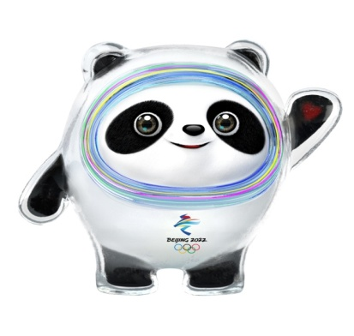
.
Зажги огонь в душе своей В день Олимпийского движенья! Сегодня каждый будет рад
Высоким нашим достижениям!

Slide 3
Тип проекта:
краткосрочный (2 недели), познавательно – творческий
Участники проекта:
воспитатели, дети старшей группы, родители.

Slide 4
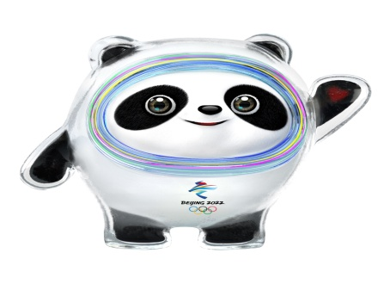
АКТУАЛЬНОСТЬ
Олимпийское движение - важная часть культуры человечества, и изучение его истории, несомненно, должно стать частью образования любого культурного человека. Включение олимпийского образования в процесс обучения способствует формированию у детей интереса к физическому совершенствованию.
Олимпийское образование дошкольников дает возможность объединить воспитательные, развивающие и обучающие цели и задачи процесса образования детей дошкольного возраста не только системе физкультурно-оздоровительной работы ДОУ, но и во всем воспитательно-образовательном комплексе семьи, детского сада. Активное участие родителей в педагогическом процессе создает необходимые условия для укрепления семьи, формирования ее здорового образа жизни.

Slide 5
Проблема
Патриотическое воспитание детей является одной из основных задач дошкольного образовательного учреждения. Именно в этот период происходит формирование духовно-нравственной основы ребенка, эмоций, чувств, начинается процесс осознания себя в окружающем мире. В этом возрасте образы воспитания очень ярки и сильны, поэтому они остаются в памяти ребенка надолго, а иногда и на всю жизнь, что очень важно в воспитании патриотизма. Необходима разработка форм, методов и средств воспитания патриотических чувств у ребенка.
В связи с этим определенный интерес может представлять олимпийские игры как средство патриотического воспитания детей старшего дошкольного возраста, основные задачи которого могут успешно решаться через формирование у детей чувства сопричастности к борьбе спортсменов своей Родины на мировых аренах.

Slide 6
Цель: воспитание патриотизма через приобщение детей к спортивным мировым событиям.
Задачи:
Задачи:
познакомить детей с историей возникновения Олимпийских игр;
создать у детей представление об Олимпийских играх как мирного соревнования в целях физического совершенствования людей, в котором участвуют народы всего мира;
закрепить знания детей о символах и ритуалах Олимпийских игр;
способствовать формированию у детей интереса к различным видам спорта;
развивать у дошкольников способность к творчеству, формировать эстетический вкус, фантазию и воображение.
воспитание культуры здорового образа жизни

Slide 7
Ожидаемый конечный результат
систематизированы знания у дошкольников об истории, традициях, символах Олимпийских игр;
дети старшей группы ориентируются в олимпийских зимних видах спорта;
сформировано стремление к формированию волевых качеств: усидчивость, выдержка, целеустремленность;
у воспитанников и их родителей повысился интерес к физической культуре и здоровому образу жизни

Slide 8
1 неделя Презентация: «История возникновения Олимпийских игр» «Олимпийские игры» Просмотр отрывка из фильма «Открытие олимпиады в Пекине» Беседы: «Какие виды зимнего спорота вы знаете?» «Символы олимпиады» Конструирование: «Олимпийский огонь» Рисование :»Зимняя олимпиада» Лепка «Лыжник» Чтение стихотворений о спорте, здоровом образе жизни, олимпиаде. Раскраски, обводки по теме: зимние виды спорта, олимпиада.

Slide 9
2 неделя Просмотр отрывка из фильма: «закрытие олимпийских игр» Презентация: «Чемпионы олимпиады» Беседы: «Как стать олимпийским чемпионом» «в здоровом теле – здоровый дух» Вечер загадок: «зимние виды спорта» Конструирование: «Олимпийский факел» Рисование: «Любимый вид зимнего спорта» Аппликация «Фигурист» Пластилинография: «Олимпийская медаль» Чтение стихотворений о спорте. Итоговое мероприятие: Коллективная работа «Олимпийский салют» Работа с родителями: беседа: «зимние олимпийские игры» Совместное творчество: «эмблема олимпиады»

Slide 10
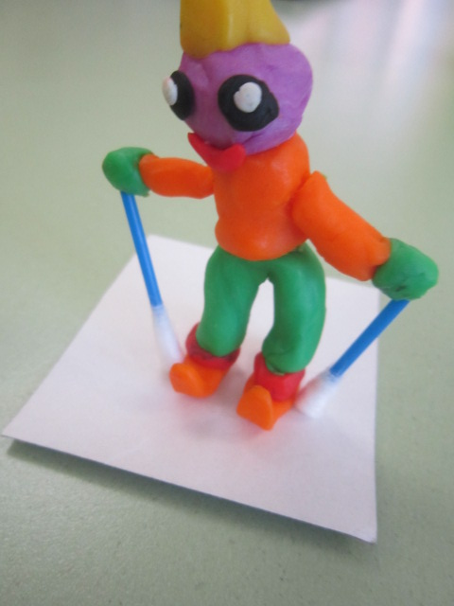
Лепка: «Лыжник»

Slide 11
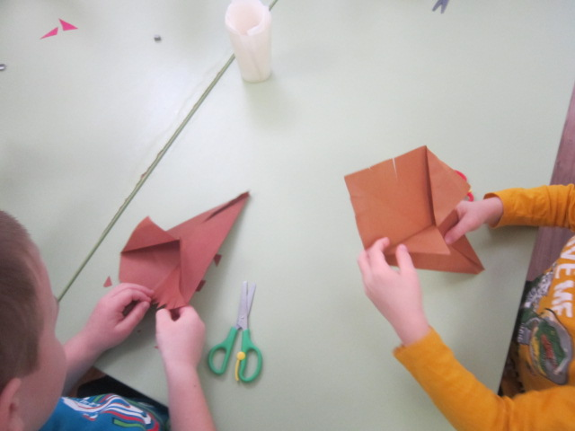
Конструирование: «Олимпийский факел»

Slide 12
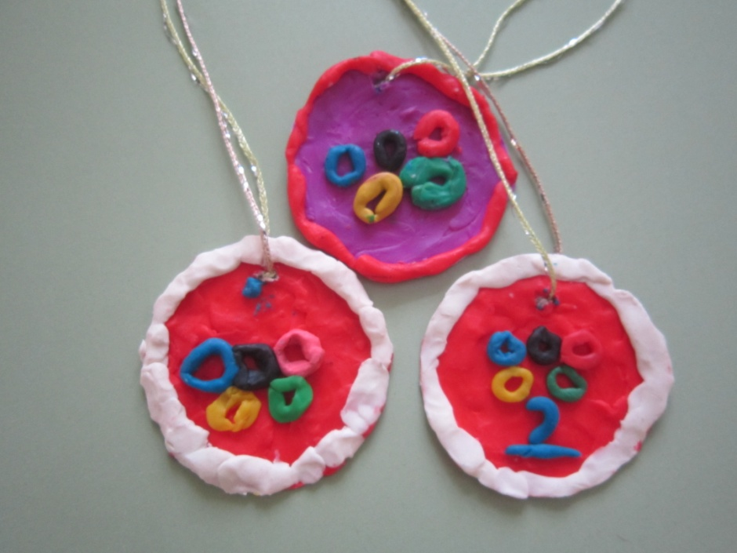
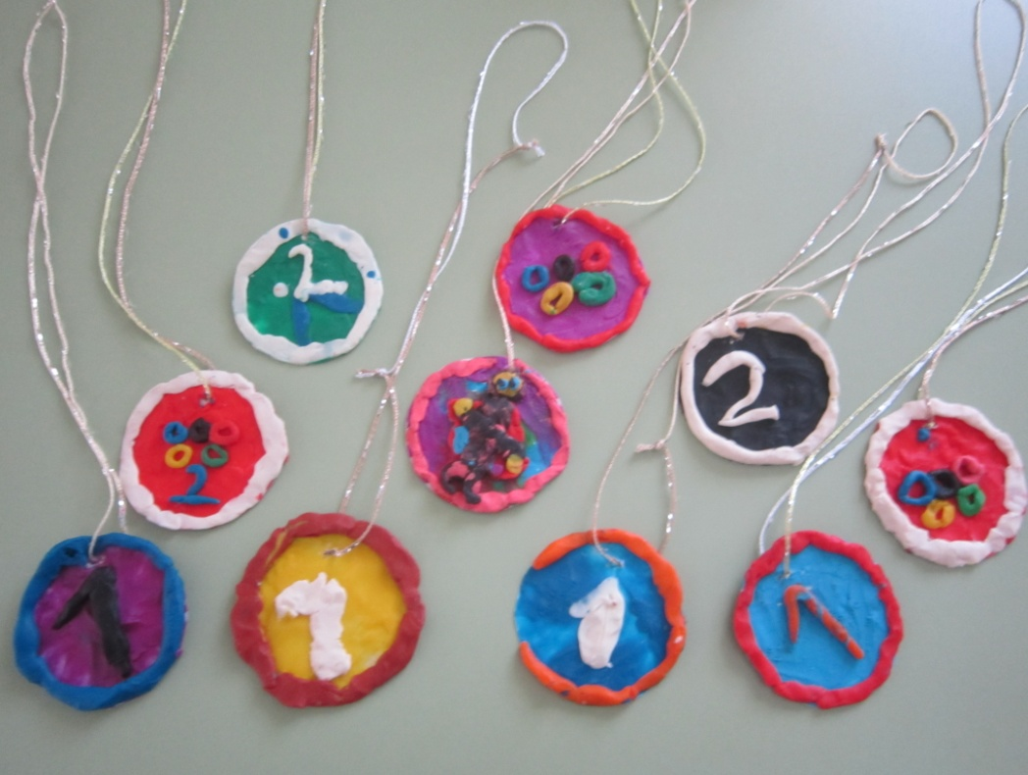
Пластилиногафия: «Олимпийская медаль»

Slide 13
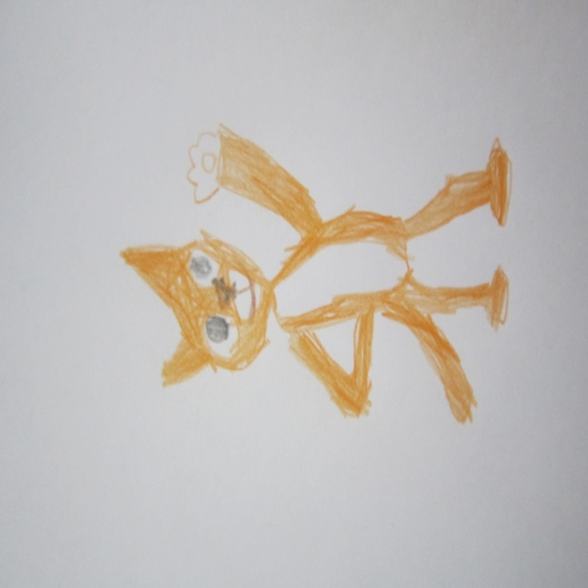
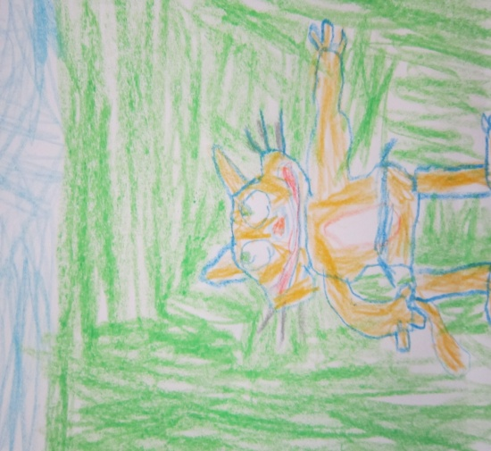
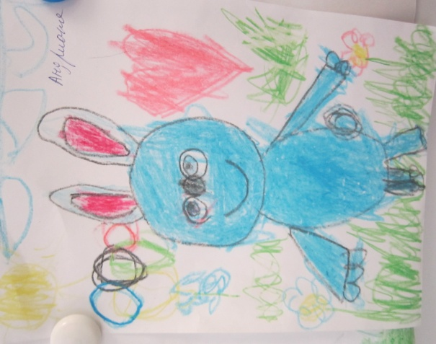
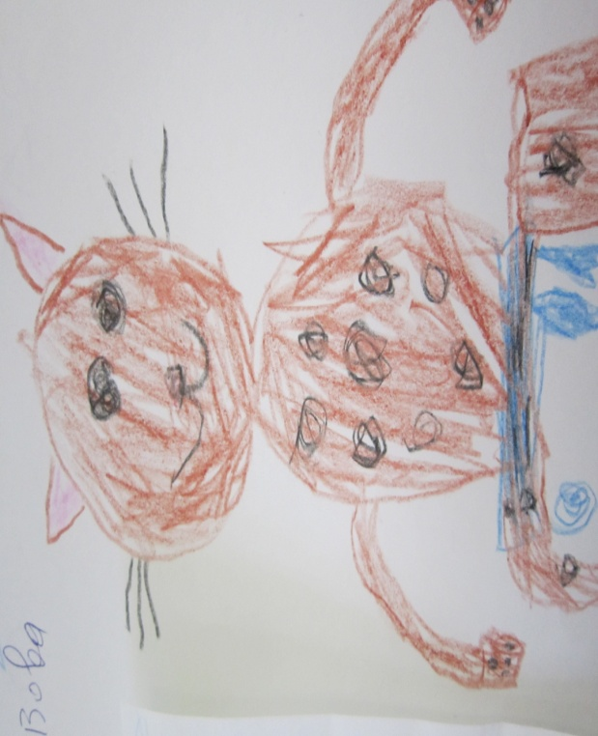
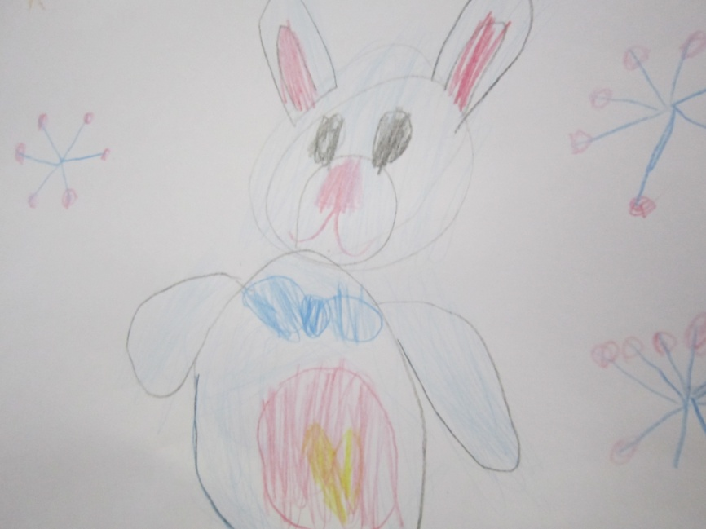
Эмблема олимпиады глазами детей

Slide 14
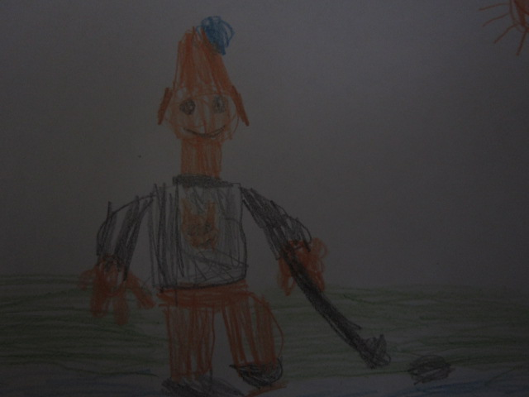
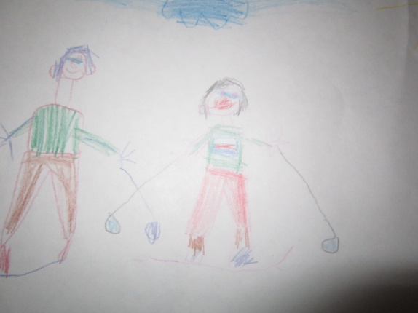
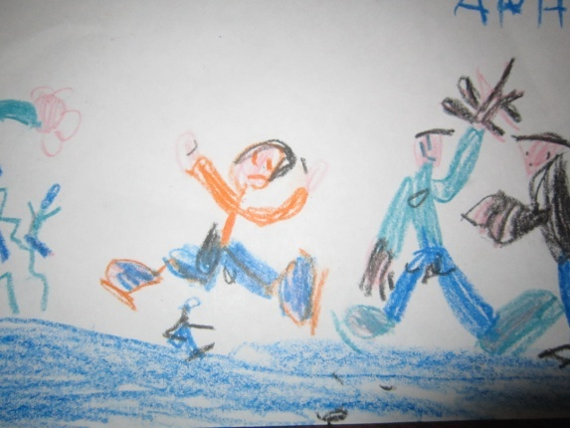
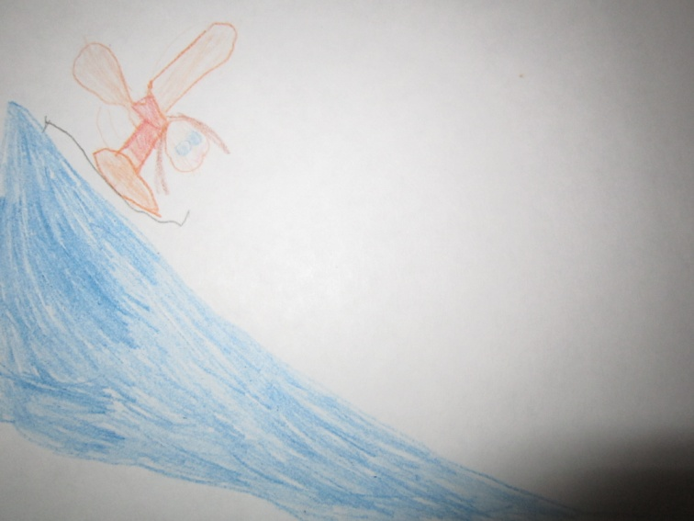
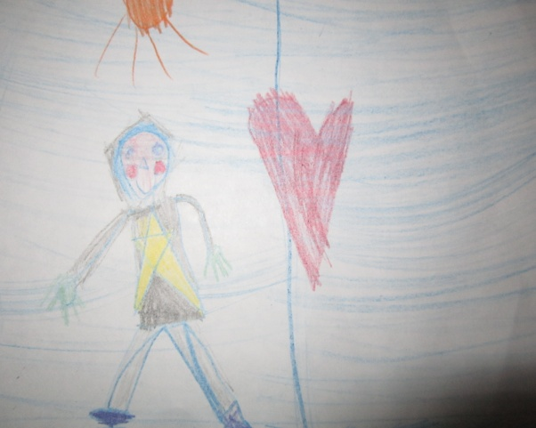
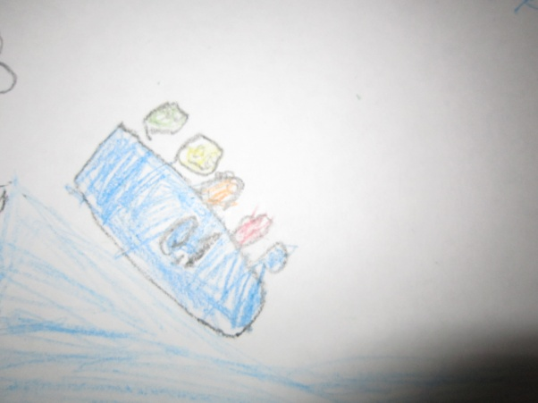
Любимый вид зимнего спорта

Slide 15
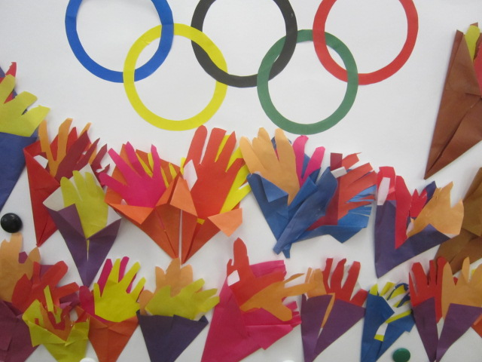
Итоговое мероприятие: коллективная работа: «Олимпийский салют»

Slide 16
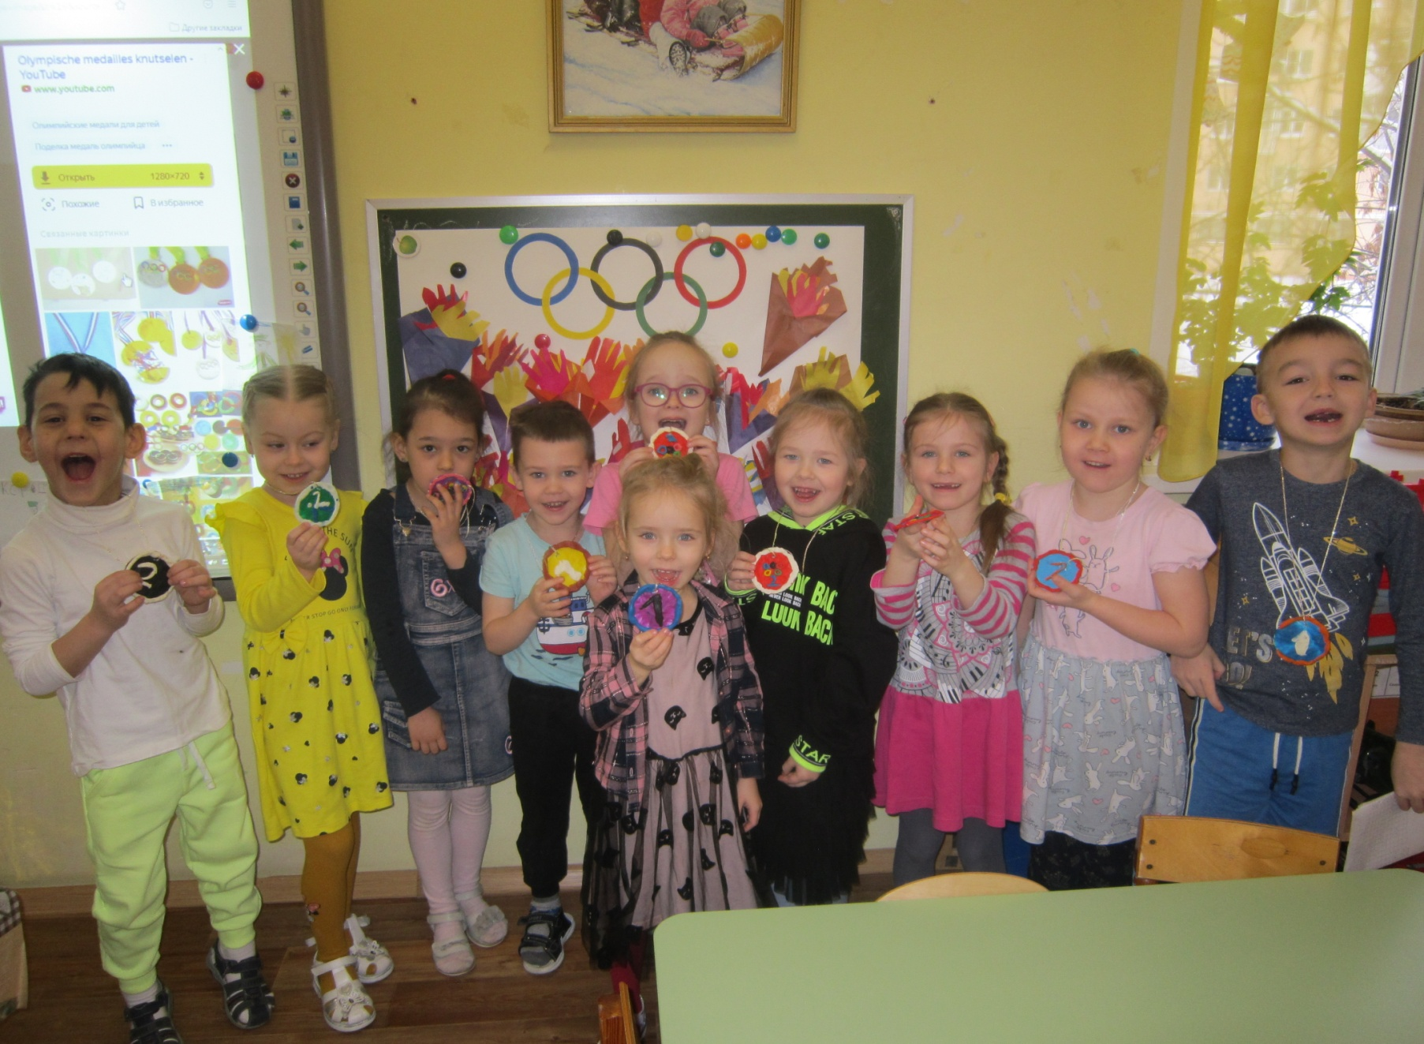

Slide 17
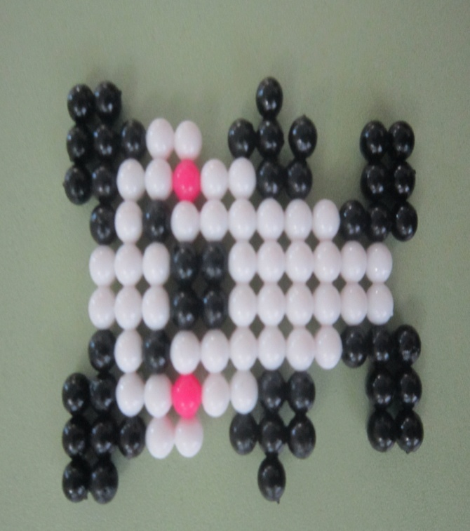
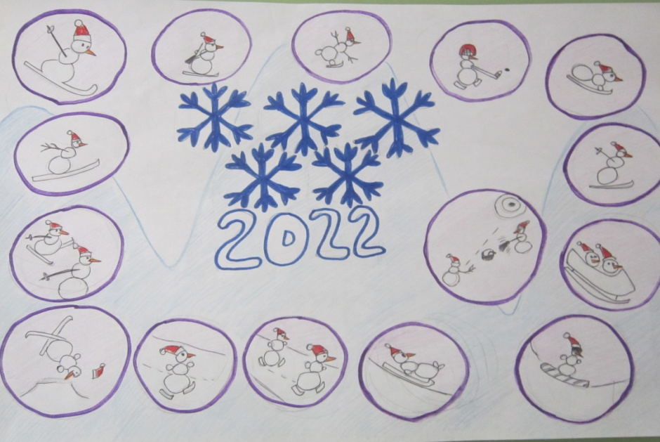
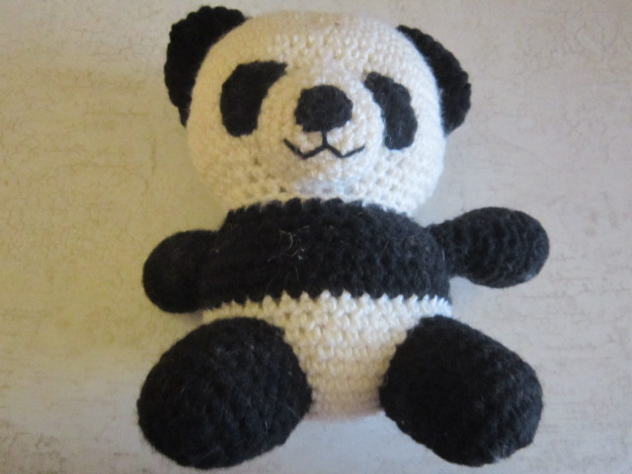
Работа с родителями. Творческая работа: «Эмблема Олимпиады»

Slide 18
Лэпбук «Мое здоровье» мы рассматривали вместе, Много знаний получили , было очень интересно.

Slide 19
Лэпбук используется для работы с детьми Тема: «В здоровом теле здоровый дух»

Slide 20
Спасибо за внимание!!!

